Slide 1

LĨNH VỰC PHÁT TRIỂN NGÔN NGỮ
GIÁO ÁN: THƠ: CÔ GIÁO CỦA CON
LỨA TUỔI: 3 - 4 TUỔI
THỜI GIAN: 20 - 25 phút

Slide 2
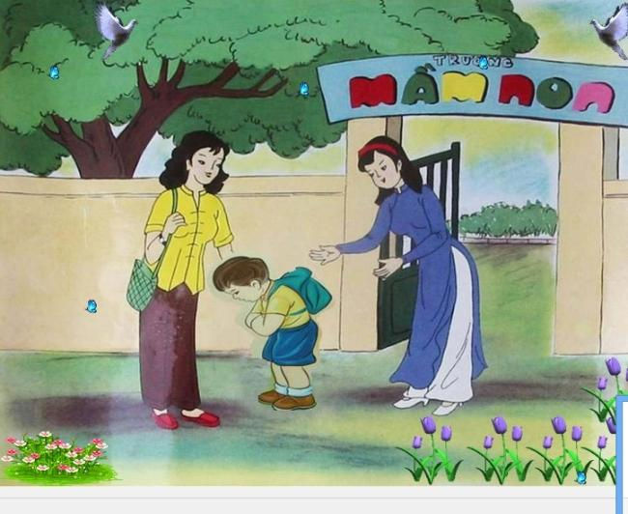

ỔN ĐỊNH TỔ CHỨC: HÁT: CÔ VÀ MẸ

Slide 3
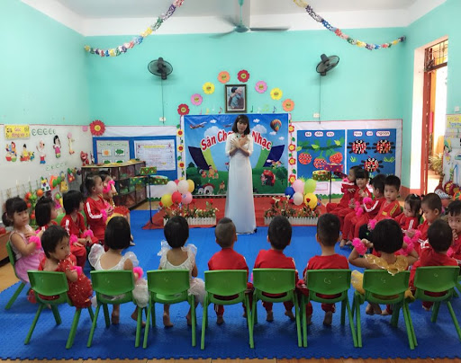

Slide 4
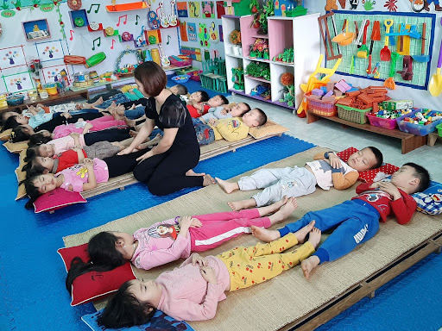

Slide 5
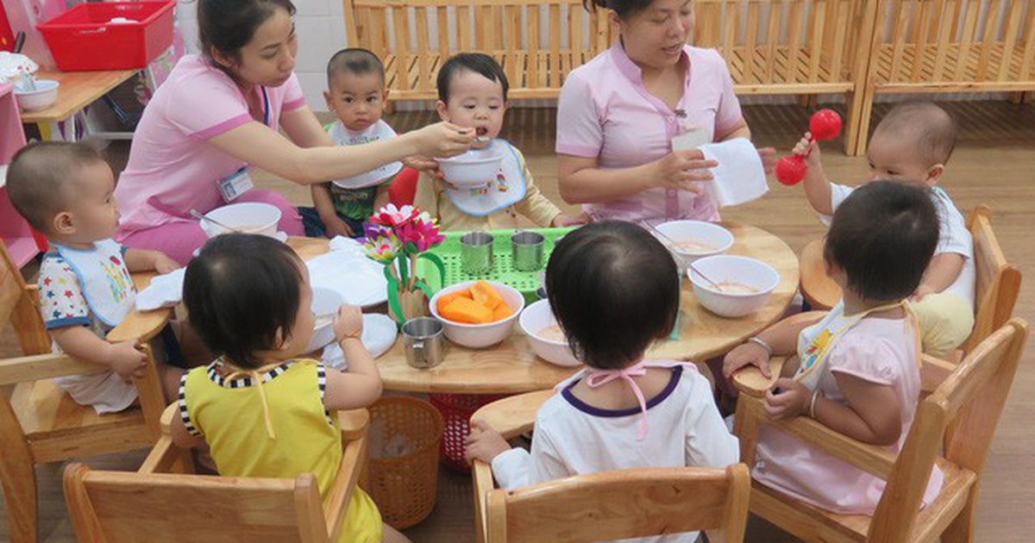

Slide 6
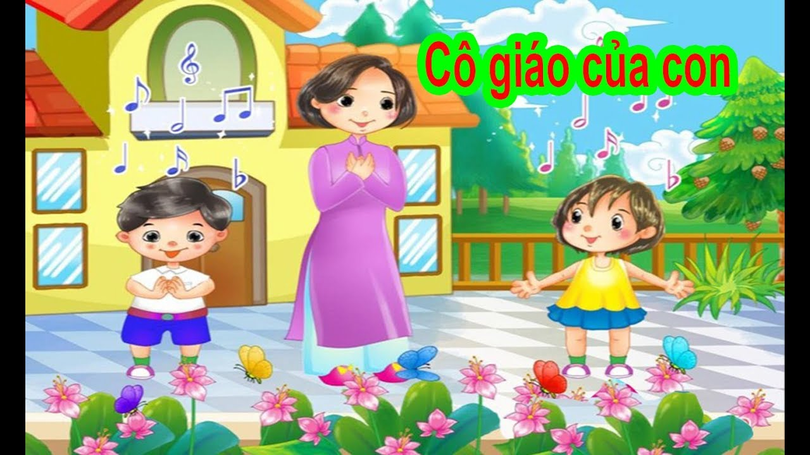

Slide 7
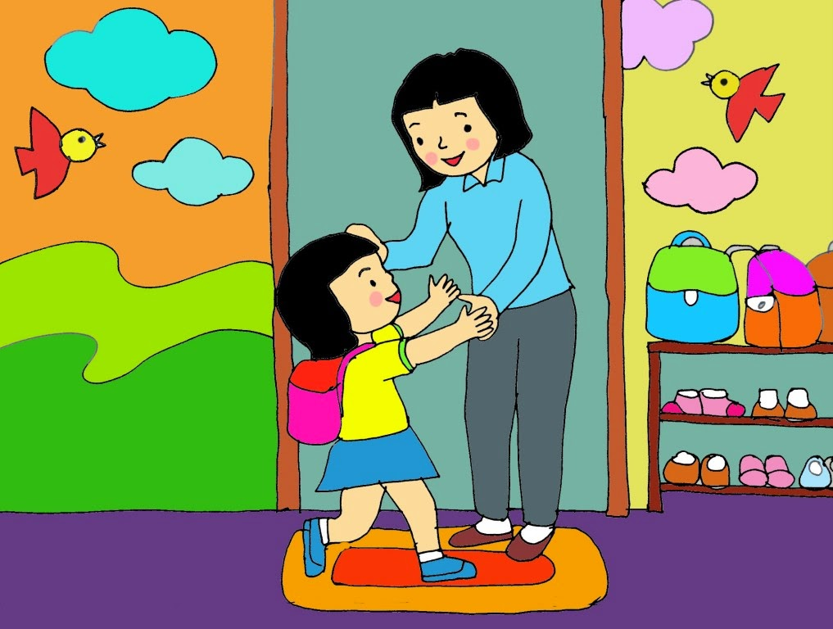
mỗi khi vào lớp
cô cười thật tươi

Slide 8
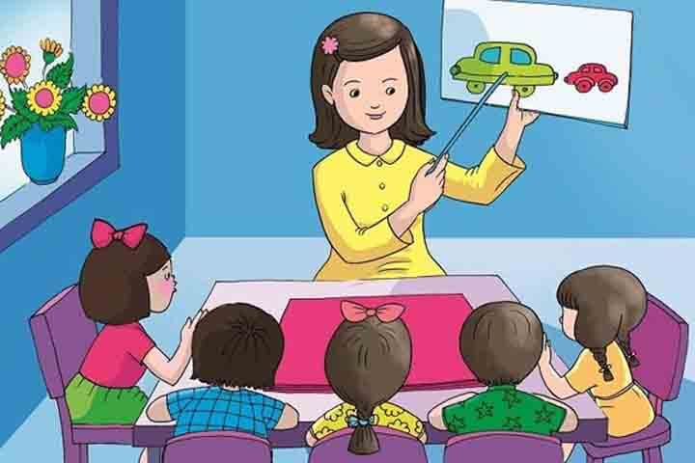
say sưa giảng bài
giọng cô ấm áp

Slide 9
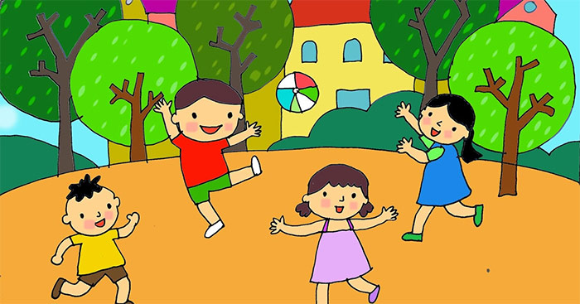
bạn nào hay nghịch
cô chẳng thích đâu

Slide 10
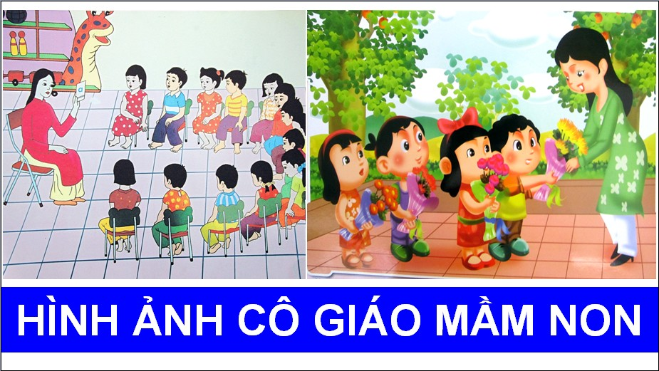
bạn nào chăm ngoan
cô yêu lắm đấy

Slide 11
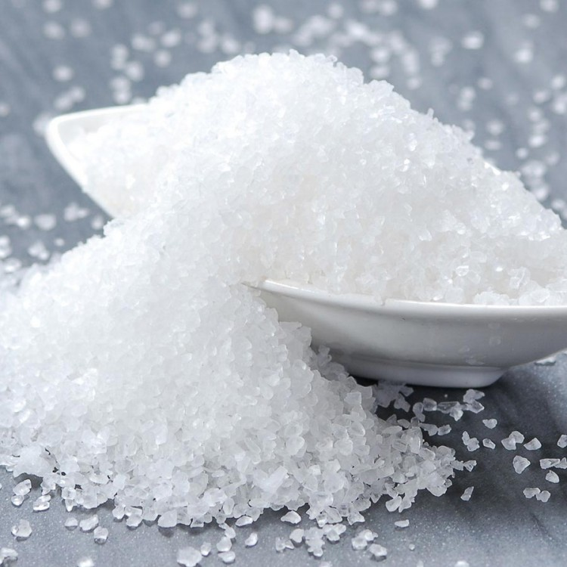

cần như hạt muối
đẹp như hoa rừng

Slide 12
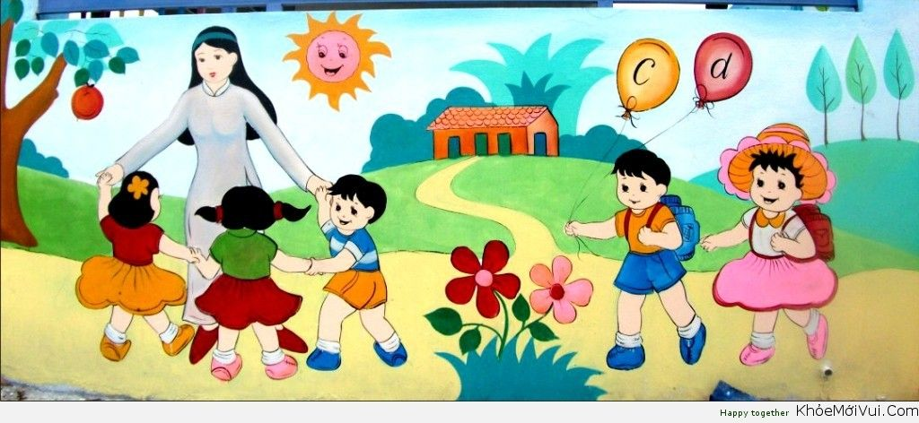
Cô giáo của con
Ai mà chẳng quý

Slide 13
CÂU HỎI ĐÀM THOẠI
Cô vừa đọc cho các con nghe bài thơ có tên là gì?
Bài thơ do tác giả nào sáng tác?
Mỗi khi vào lớp cô giáo như thế nào?
Bạn nào chăm ngoan thì sao?
Bạn nào hay nghịch cô như thế nào?
Mọi người đối với cô giáo như thế nào?

Slide 14

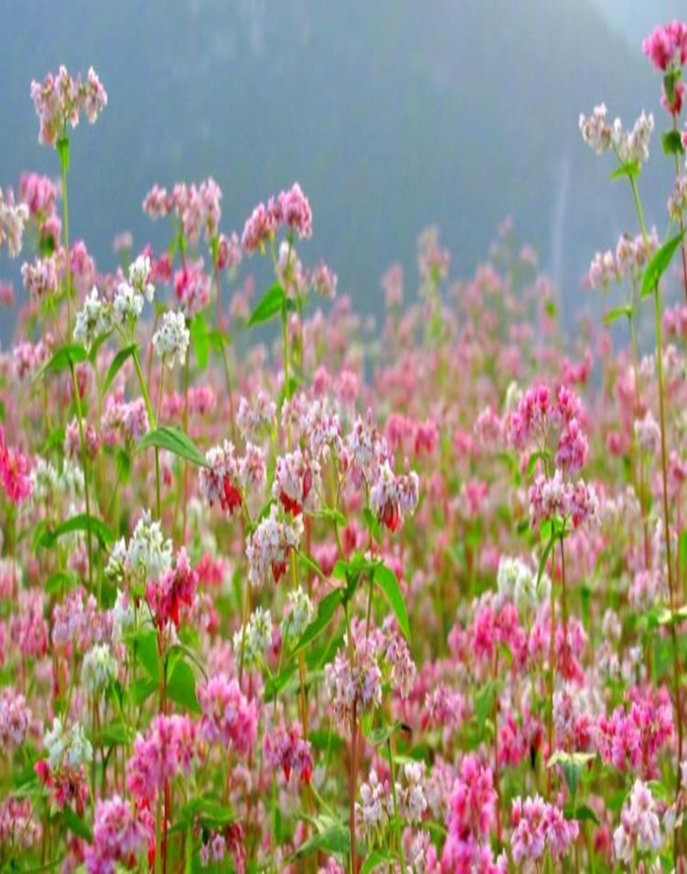
hạt muối
hoa rừng

Slide 15

TRẺ ĐỌC THƠ

Slide 16
XIN CHÀO VÀ HẸN GẶP LẠI

